Slide 1

Desarrollando en Wordpress
Módulo 8
Especialidad Programación
Módulo Desarrollo de Aplicaciones Web

Slide 2

QUÉ VEREMOS EN ESTA SESIÓN
Desafío:
Asociación con Proyectos
Revisión de conceptos
Dónde añadir Código
Revisaremos resultados y conceptos previos estudiados en caso y evaluados en cuestionario.
Revisaremos donde añadir código.
Edición de elementos.

Slide 3
01
Revisión de Conceptos

Slide 4
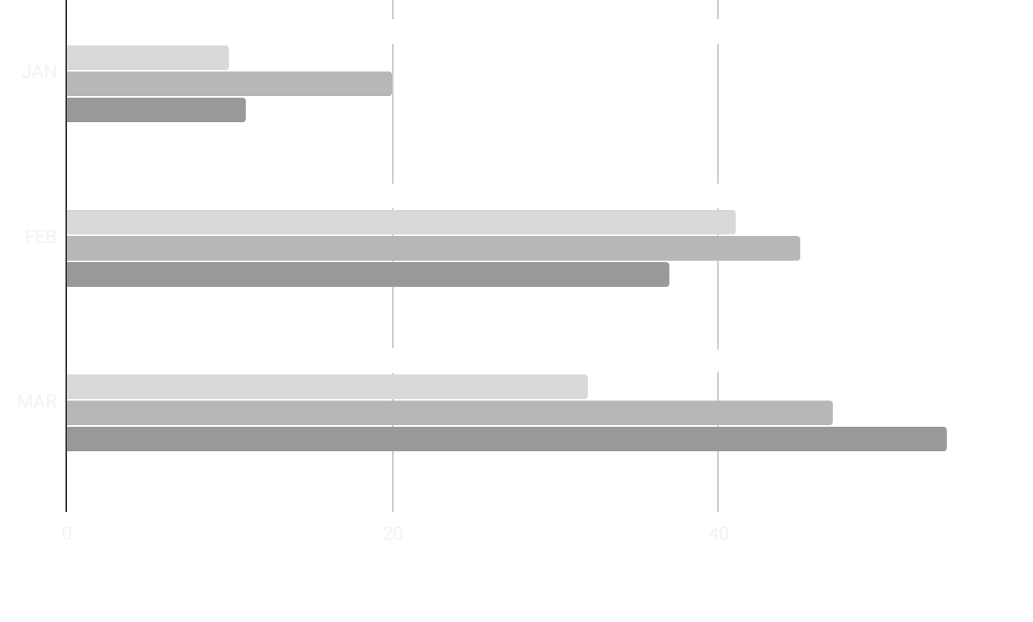
REVISEMOS LOS RESULTADOS
DEL CUESTIONARIO
Revisemos algunos conceptos
Escribir los temas
Cambiar gráfico al propuesto por google cuestionario
Notes:
En esta ppt la idea es mostrar los resultados globales y ahondar en las respuestas que no fueron correctamente respondidas. Hacer participar a los estudiantes revisando porque la confusión y clarificando términos que no se entendieron.

Slide 5
02
Revisando dónde añadir Código
Herramientas para Administrador

Slide 6
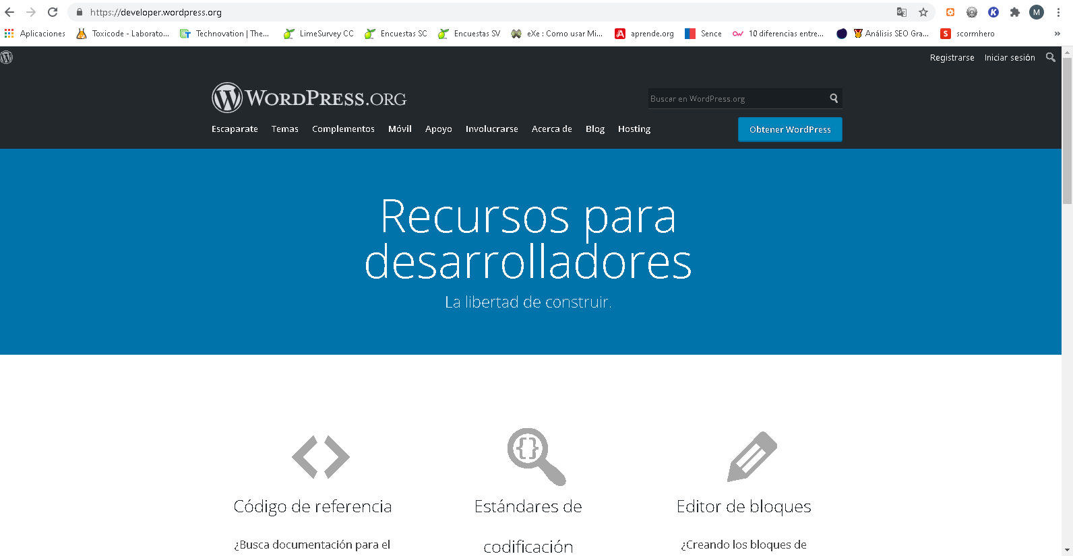
DESARROLLANDO
EN WORDPRESS
Cada vez que vayamos a añadir código a nuestro WordPress, debemos plantearnos dónde debe ir ese código. En ocasiones, hay varios sitios donde podemos colocar nuestro código para que funcione. Es importante conocer las diferencias entre extender nuestro Wordpress de una forma u otra.
Incluso aunque estemos siguiendo un manual, debemos plantearnos si la forma en la que se actúa en él es la más práctica para nosotros en nuestra situación.
Revisemos la página de desarrolladores de Wordpress.
Notes:
Se recomienda al profesor revisar sitio https://developer.wordpress.org/

Slide 7
AÑADIR CÓDIGO EN
FUNCTIONS.PHP
Este archivo forma parte de cada tema de wordpress.
Nos permite extender funcionalidad, pero debemos tener en cuenta que, al tratarse de un archivo dependiente de un tema específico, las modificaciones que hagamos se perderán si se cambiamos de tema.
Probablemente esta sea la mejor opción cuando añadamos algo con un fuerte componente visual, muy asociado al tema en concreto.
Hay que tener en cuenta que si cometemos algún error en este archivo, es probable que no podamos acceder a nuestro wordpress (nos aparecerá la página en blanco)
Revisemos el siguiente video: https://www.youtube.com/watch?v=PSj0r1qbL1E
Notes:
Se recomienda al profesor revisar en wordpress plugins y revisar siguiente video https://youtu.be/yp52-rF0qP4

Slide 8
DESARROLLANDO
PLUGINS
Los plugins son independientes de los temas, por lo que si queremos añadir un comportamiento y que este se pueda mantener independientemente del tema que usemos, probablemente esta sea una opción a considerar.
Hay que tener en cuenta que los plugins pueden activarse y desactivarse a voluntad en el panel de administración, lo cual aporta un control extra.
Si cometemos algún error en el código de un plugin, wordpress lo deshabilitará pero la web funcionará sin problema.
Existe una página donde podemos encontrar información referente al desarrollo de plugins: https://developer.wordpress.org/plugins/
Revisemos el siguiente video: https://youtu.be/Uhdb6GnWYcw
Notes:
Se recomienda al profesor revisar en wordpress plugins y revisar siguiente video https://youtu.be/yp52-rF0qP4

Slide 9
03
Desafío
Creando elementos en Wordpress

Slide 10
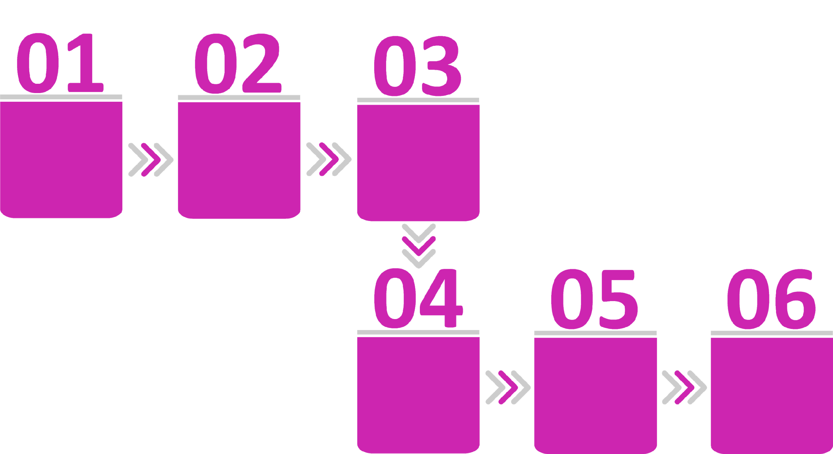
PASOS PARA
EL DESAFÍO
Ingresa al administrador de tu wordpress
Incorpora código en functions.php de acuerdo a video visto
Revisa cambios de la página
Revisa el video de como crear plugins
Sigue los pasos para desarrollar el plugins
Enviar enlace web para revisión al profesor.

Slide 11
04
Revisión de Desafíos

Slide 12
ACTIVIDADES
A REALIZAR
LO QUE QUEDA
Ya estás listo para empezar a desarrollar tu web en Wordpress. Te invito a https://developer.wordpress.org/ para que expandas tu conocimiento.

Slide 13
¿DUDAS?
Recuerda que si tienes alguna duda en tu trabajo en casa puedes usar classroom para preguntar.

